Slide 1

Η ΕΝΝΟΙΑ ΤΟΥ ΔΙΚΤΥΟΥ

Slide 2
Ορισμός δικτύου
Πολύπλοκο συνήθως σύμπλεγμα από γραμμές ή αγωγούς που διασταυρώνονται με τρόπο που μοιάζει με δίχτυ:
  Συγκοινωνιακό δίκτυο / οδικό, σιδηροδρομικό, ακτοπλοϊκό, αεροπορικό δίκτυο: το σύνολο των δρόμων, των σιδηροδρομικών γραμμών και των θαλάσσιων και εναέριων οδών που συνδέουν τους διάφορους τόπους μεταξύ τους.
  Δίκτυο ύδρευσης / αρδευτικό / αποχετευτικό / ηλεκτρικό / τηλεφωνικό δίκτυο: το σύνολο των σωληνώσεων και των αγωγών που ξεκινούν από μια κεντρική μονάδα και με διακλαδώσεις φτάνουν στους καταναλωτές.
  Ραδιοφωνικό / τηλεοπτικό δίκτυο, σύστημα από ραδιοφωνικούς ή τηλεοπτικούς σταθμούς που συνδέονται μεταξύ τους, ώστε να εκπέμπουν ταυτόχρονα το ίδιο πρόγραμμα.
  Δίκτυο ηλεκτρονικών υπολογιστών: τρόπος σύνδεσης υπολογιστών, ώστε να επικοινωνούν μεταξύ τους, πχ το ίντερνετ.

Slide 3
Ορισμός δικτύου
Σύνολο από πρόσωπα ή από επιχειρήσεις που συνεργάζονται με μια σχέση αλληλεξάρτησης:
  H επιχείρησή μας έχει δίκτυο εμπορικών αντιπροσώπων. Εμπορικό δίκτυο: σύνολο από πρόσωπα με μεγάλες διασυνδέσεις, που δρουν παράνομα ή μυστικά πχ Εξαρθρώθηκε δίκτυο κακοποιών / εμπόρων ναρκωτικών / κατασκόπων.
[Λεξικό Τριανταφυλλίδη]
[λόγ. < αρχ. δίκτυον (δες στο δίχτυ) σημδ. γαλλ. réseau & αγγλ. net]

Slide 4
Γενικές έννοιες
Ένα δίκτυο οποιουδήποτε τύπου απαρτίζεται από δυο βασικά δομικά στοιχεία, τους κόμβους και τις γραμμές που ενώνουν τους κόμβους και προσδιορίζεται από το είδος τους.
Έτσι όταν οι κόμβοι είναι υπολογιστές και οι γραμμές είναι φυσικά μέσα μετάδοσης όπως καλώδια, χαρακτηρίζεται ως δίκτυο υπολογιστών.
Με τον όρο “υπολογιστής” εννοείται κάθε ψηφιακός ηλεκτρονικός υπολογιστής γενικής χρήσης, περιφερειακή συσκευή υπολογιστή ή συσκευή διακίνησης δεδομένων / πληροφοριών η οποία έχει τη δυνατότητα διασύνδεσης σε δίκτυο.
Γενικά ένα δίκτυο υπολογιστών ή τηλεπληροφορικής είναι ένα σύστημα επικοινωνιών το οποίο διαθέτει συσκευές τηλεπικοινωνιών, τηλεπικοινωνιακούς κόμβους καθώς και φυσικά μέσα διέλευσης της πληροφορίας.

Slide 5
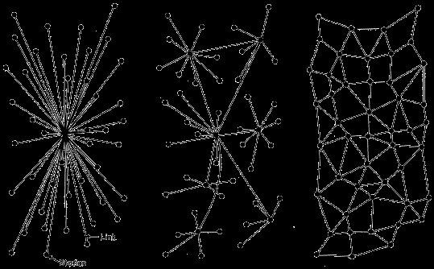
Γενικές έννοιες
Τοπολογία δικτύου: η μορφή σύνδεσης μεταξύ των κόμβων ενός δικτύου.
Πρωτόκολλο επικοινωνίας: είναι ένα σύνολο κανόνων, που έχουν συμφωνηθεί από τα δυο επικοινωνούντα μέρη και εξυπηρετούν τη μεταξύ τους ανταλλαγή πληροφοριών.
Τοπολογίες δικτύων

Slide 6
Γενικές έννοιες
Ένα υπολογιστικό σύστημα είναι ένας υπολογιστής (πολλές φορές και ομάδα υπολογιστών) με το συνοδευτικό λογισμικό, τις περιφερειακές συσκευές και τα μέσα επικοινωνίας ο οποίος μπορεί να χρησιμοποιηθεί αυτόνομα για την επεξεργασία και διακίνηση πληροφοριών.
Όταν το σύστημα αυτό, για την επικοινωνία του με άλλα συστήματα, χρησιμοποιεί πρότυπα και πρωτόκολλα διεθνών οργανισμών όπως ISO/IEC, IEEE, ITU(πρώην CCITT) κ.λπ. και όχι ιδιόκτητα πρότυπα εταιρειών, τότε χαρακτηρίζεται ανοιχτό σύστημα
Αρχιτεκτονική δικτύου είναι τα διάφορα τμήματα υλικού και λογισμικού από τα οποία είναι κατασκευασμένο, ο ρόλος που παίζουν στην επικοινωνία, η μεταξύ τους σχέση - οι διεπαφές και τα πρωτόκολλα που ακολουθούνται.

